Slide 1
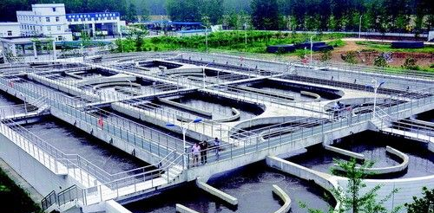
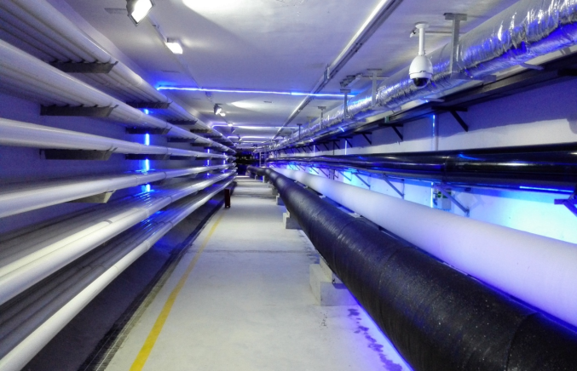
中央及自治区水利投融资改革趋势及相关政策解读
郑建平
2017.09.21

Slide 2
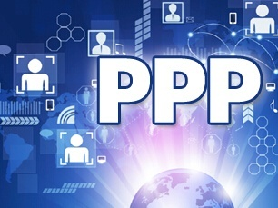
目录 CONTENTS
一、水利投融资体系改革趋势
二、PPP政策解读及实施要点

Slide 3
[1]
水利投融资体系改革趋势
PPP

Slide 4
市场
配置资源
效率
资金
公平

Slide 5
要紧紧围绕使市场在资源配置中起决定性作用深化经济体制改革，坚持和完善基本经济制度，加快完善现代市场体系、宏观调控体系、开放型经济体系，加快转变经济发展方式，加快建设创新型国家，推动经济更有效率、更加公平、更可持续发展。
——十八届三中全会报告
鼓励和引导社会资本参与工程建设和运营,有利于优化投资结构,建立健全水利投入资金多渠道筹措机制;有利于引入市场竞争机制,提高水利管理效率和服务水平;有利于转变政府职能,
——《关于鼓励和引导社会资本参与重大水利工程建设运营的实施意见》
挥政府职能及市场在资源配置中的决定性作用，引导和鼓励社会资本特别是民间资本积极参与基础设施及公共服务供给，
——宁夏自治区人民政府办公厅关于进一步推进政府和社会资本合作模式（PPP）的实施意见

Slide 6
▲PPP付费模式=减法融资（拨改付）
▲PPP投资基金=加法融资
（拨改投）
▲PPP资产证券化=循环融资

Slide 7
[2]
PPP政策解读及实施要点
PPP

Slide 8
1.PPP模式的涵义——到底何为PPP模式？
按照财政部76号文件中的描述，PPP模式的定义为“政府和社会资本合作模式”。在此定义中涉及到三个关键词，即“政府、社会资本与合作”。
PPP实质上：公共基础设施与公共服务领域的市场化
社会资本
“社会资本”是对PPP项目投资人的统称，在财政部76号文件出台之前，社会资本也被称为民间资本、私人资本及外部投资者等。在界定何为社会资本时，需要明确其企业性质及产权属性。
政府
在PPP模式中的“政府”，并不是广义上的国家机器、权力机构，也不是狭义上的某个特定政府部门；PPP模式中的“政府”特指项目产权持有人或项目所有方。
合 作
PPP模式中的合作是指政府为了提供某种公共服务或者建设基础设施，通过一定的方式和程序，与社会资本以合作协议与特许经营协议为基础，形成的一种合作伙伴关系。
PPP优点：1、资本效率 2、政府债务 3、通涨压力 4、活力创新 5、腐败治本… …

Slide 9
PPP模式的操作流程——政府和社会资本合作项目操作流程图
项目识别
项目发起
项目筛选
物有所值评价
财政可承受力评估
项目准备
管理构架组建
实施方案编制
实施方案批注
项目采购
资格预审
采购文件编制
相应文件评审
谈判与合同签署
项目执行
项目公司设立
融资管理
绩效监测与支付
中期评估
项目移交
移交准备
性能测试
资产交割
绩效评价

Slide 10
PPP模式的涵义——项目回报机制
VGF方式
（可行性缺口补助）
使用者付费方式
政府付费方式
政府
政府
按可用性付费
提供服务
可行性缺口补贴
社会资本方
社会资本方
社会资本方
付费
提供服务
付费
提供服务
最终使用者
最终使用者
适用于可经营性较好、财务效益良好、直接向终端用户提供服务的基础设施项目，如市政供水等
适用于不直接向终端用户提供服务的终端型基础设施项目，如市政污水处理、或不具备收益性的基础设施项目，如河道治理等
适用于可经营性系数较低、
财务效益欠佳、直接向终端用户提供服务但收费无法覆盖投资和运营回报的基建项目。如节水灌溉等

Slide 11
ppp金融研究院
谢谢聆听！
主讲人：郑建平
电话：18910675318

